Slide 1
День рождения у Мишутки
Александрова Л. В.

Slide 2
Цель: Создать праздничное настроение у Мишутки. Поздравление детей ,которые высказывают свои пожелания:»Будь веселым»,»Будь здоровым»,»Будь послушным».Дети прихорашивают именинника ,прикладывают цветок или значок .Нужно предоставить детям возможность почувствовать насколько радостны подарки, сделанные самими руками.
Задачи: Развивать чувство доброты, внимания к имениннику.
2. Показать свою любовь и признательность.
3. Поздравления должно быть в самых различных жанрах: в стихах, песенке, рисунке.
4. Показать мишутке, что – то интересное.
Оборудование: мишка, зайка ,лиса ,бурундук, волк ,белочка, енот ,корова, кабанчик .еж, мышка.

Slide 3
В день рожденья к Мишке – другу
Шли зверята друг за другом.

Slide 4
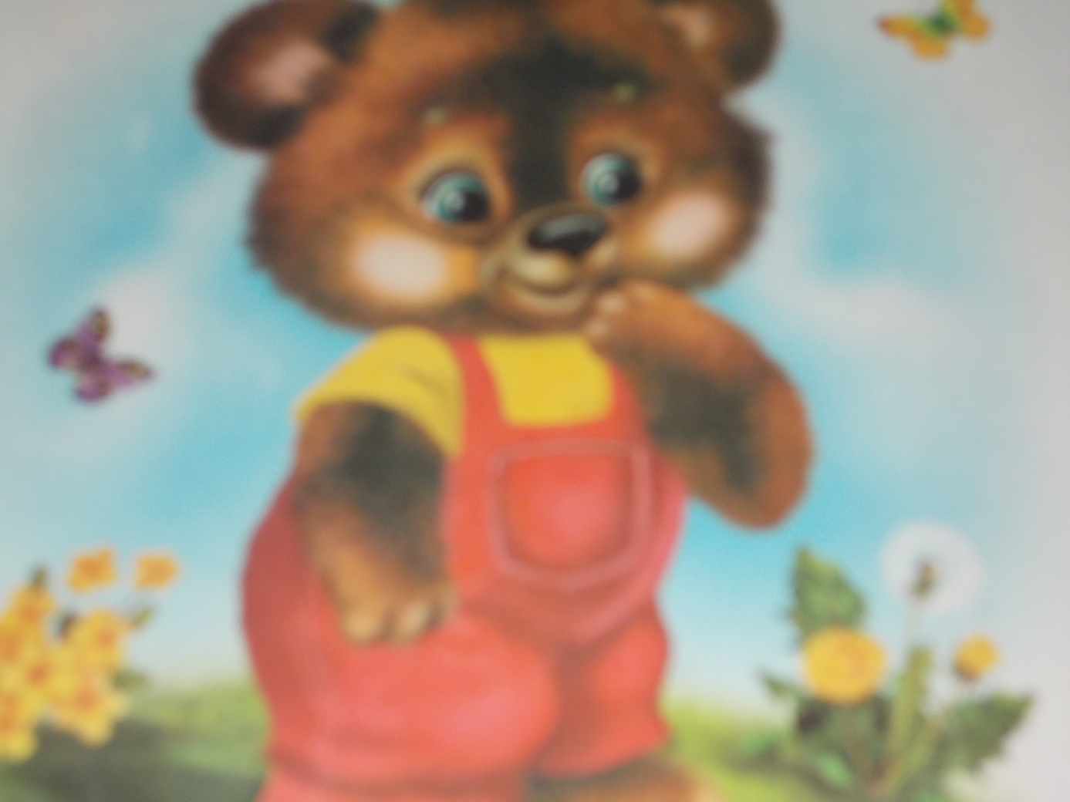

Slide 5
Зайка ловкий
Пришел с пучком морковки.

Slide 6
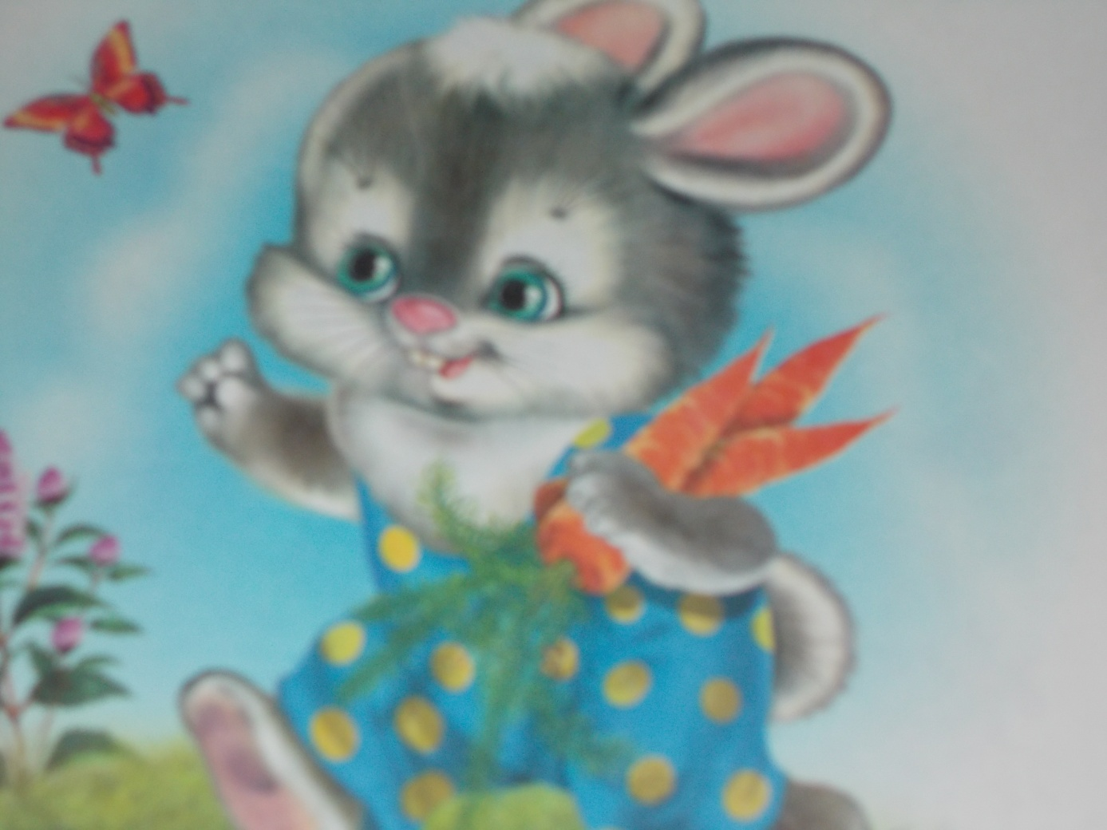

Slide 7
Лиса – соседка
С малиновой конфеткой.

Slide 8
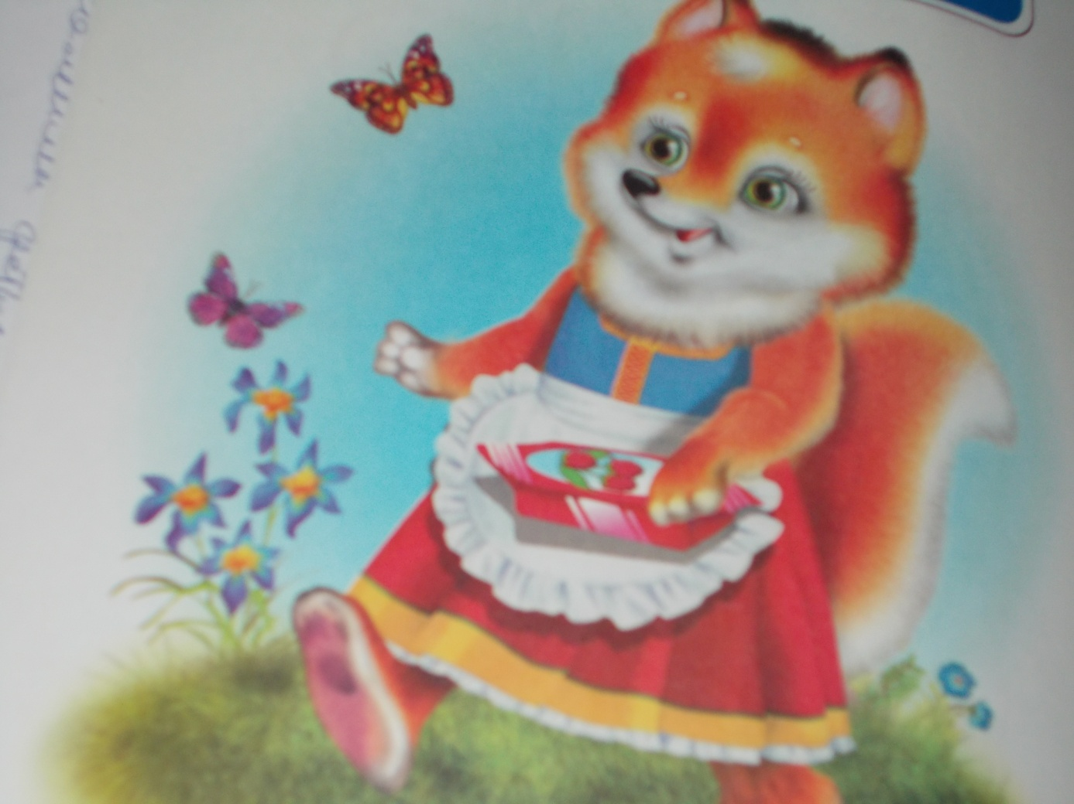

Slide 9
Был Волчонок,
Меда он катил бочонок.

Slide 10
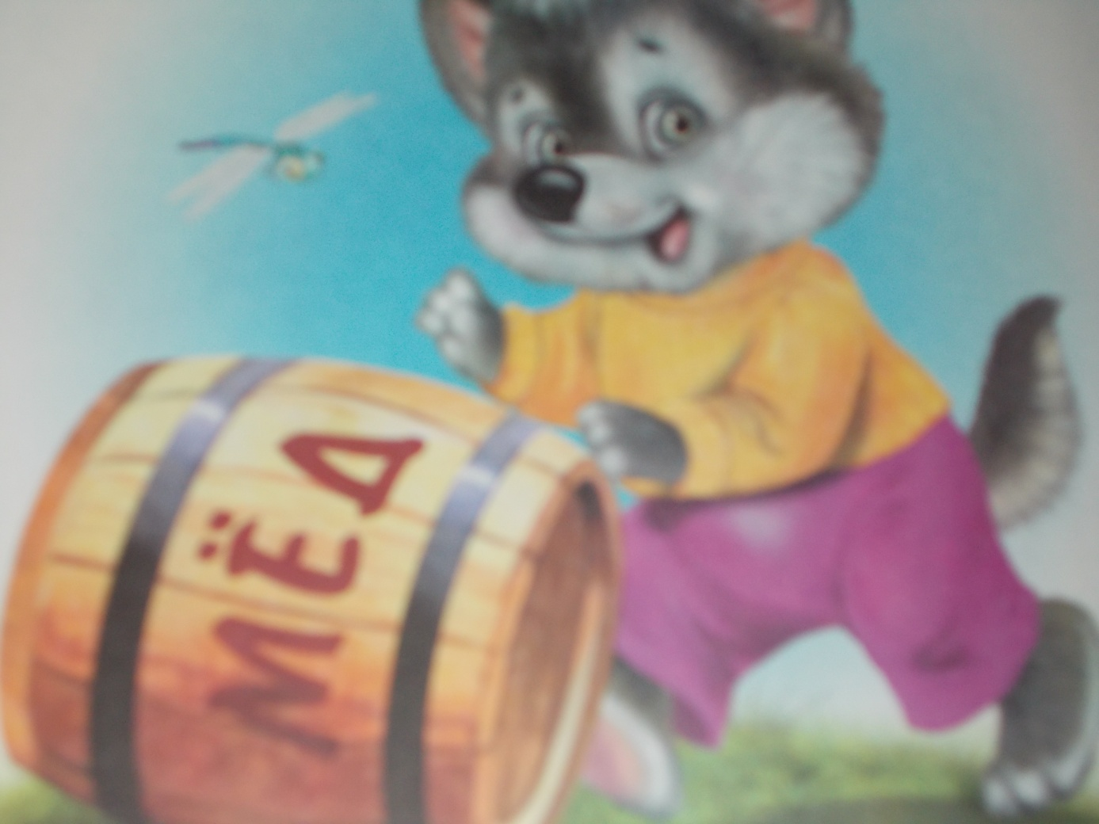

Slide 11
Белочка в платочке,
Припасла она грибочки.

Slide 12
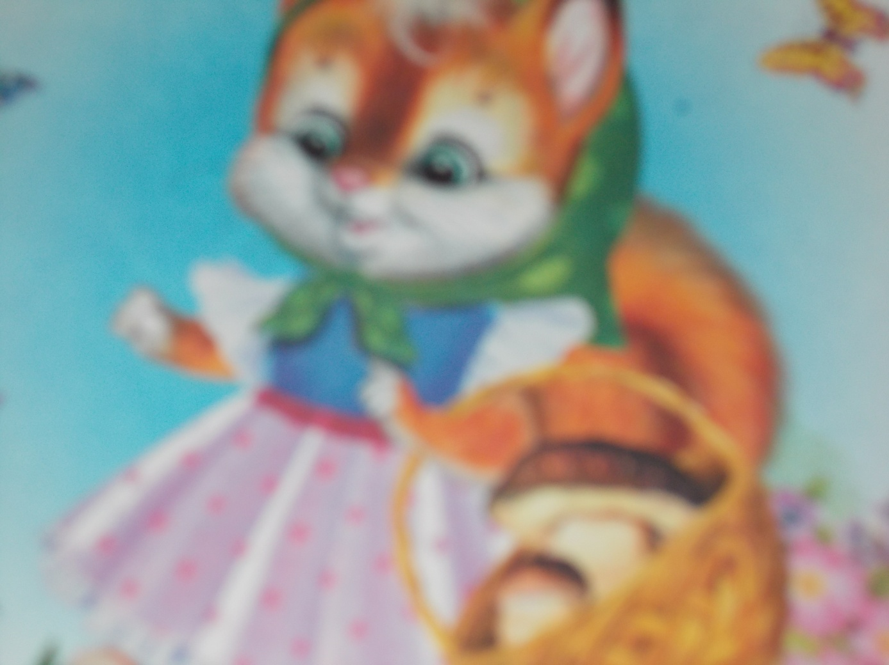

Slide 13
Енот усатый,
А с ним – арбуз пузатый.

Slide 14
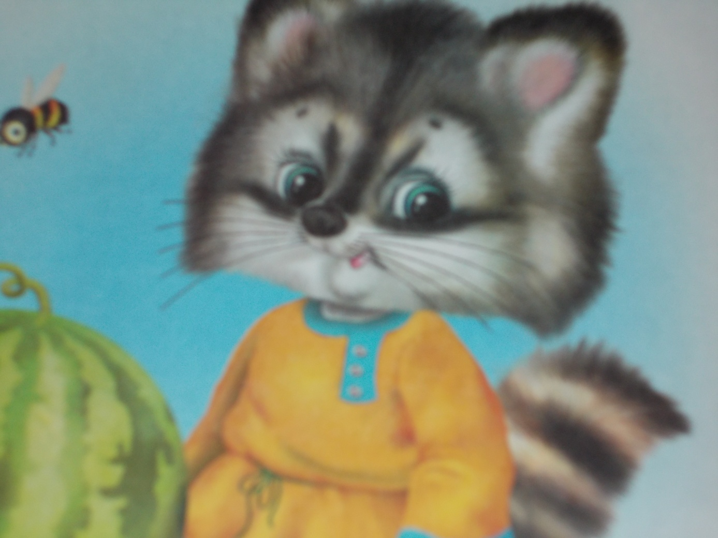

Slide 15
Корова Маша
С бидоном простокваши.

Slide 16
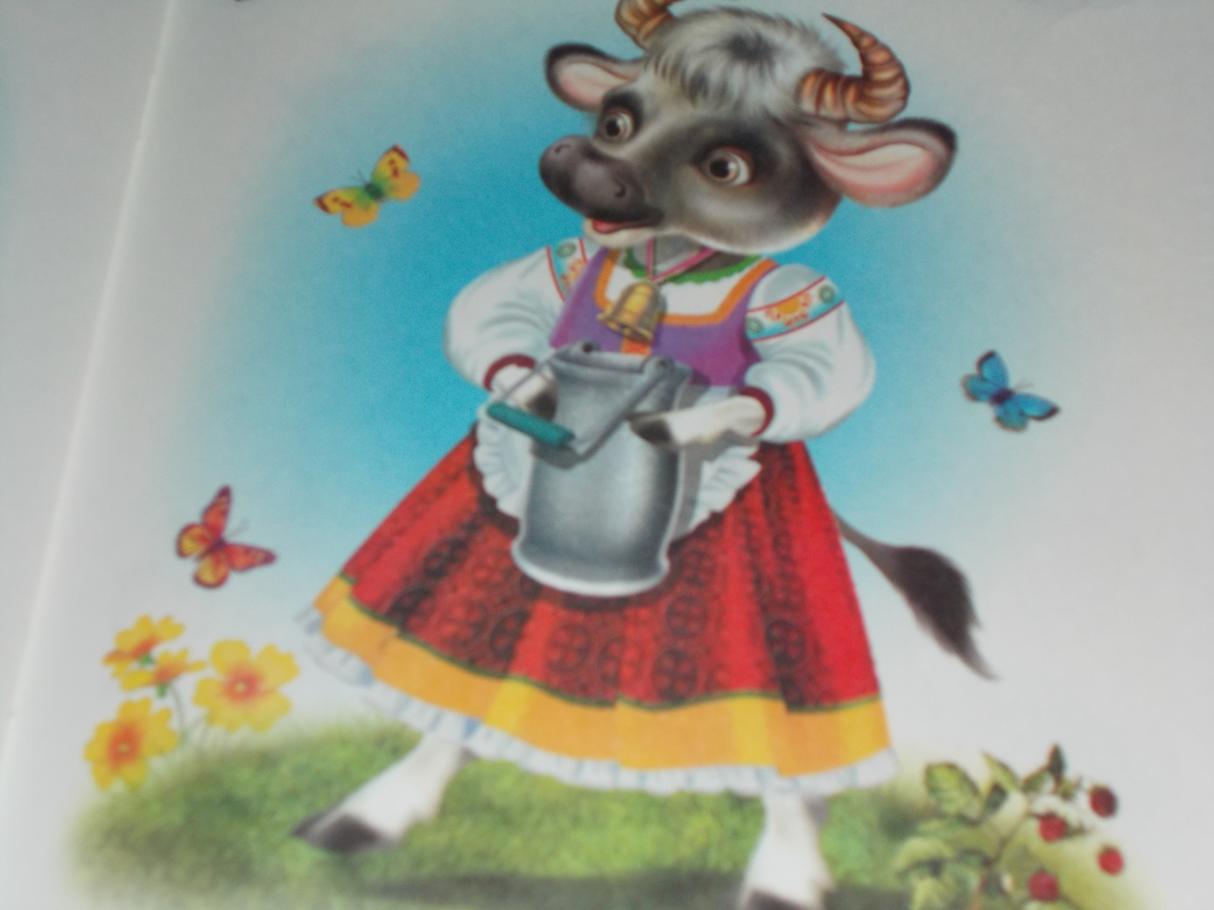

Slide 17
Кабанчик смелый,
Принес он желудь спелый.

Slide 18
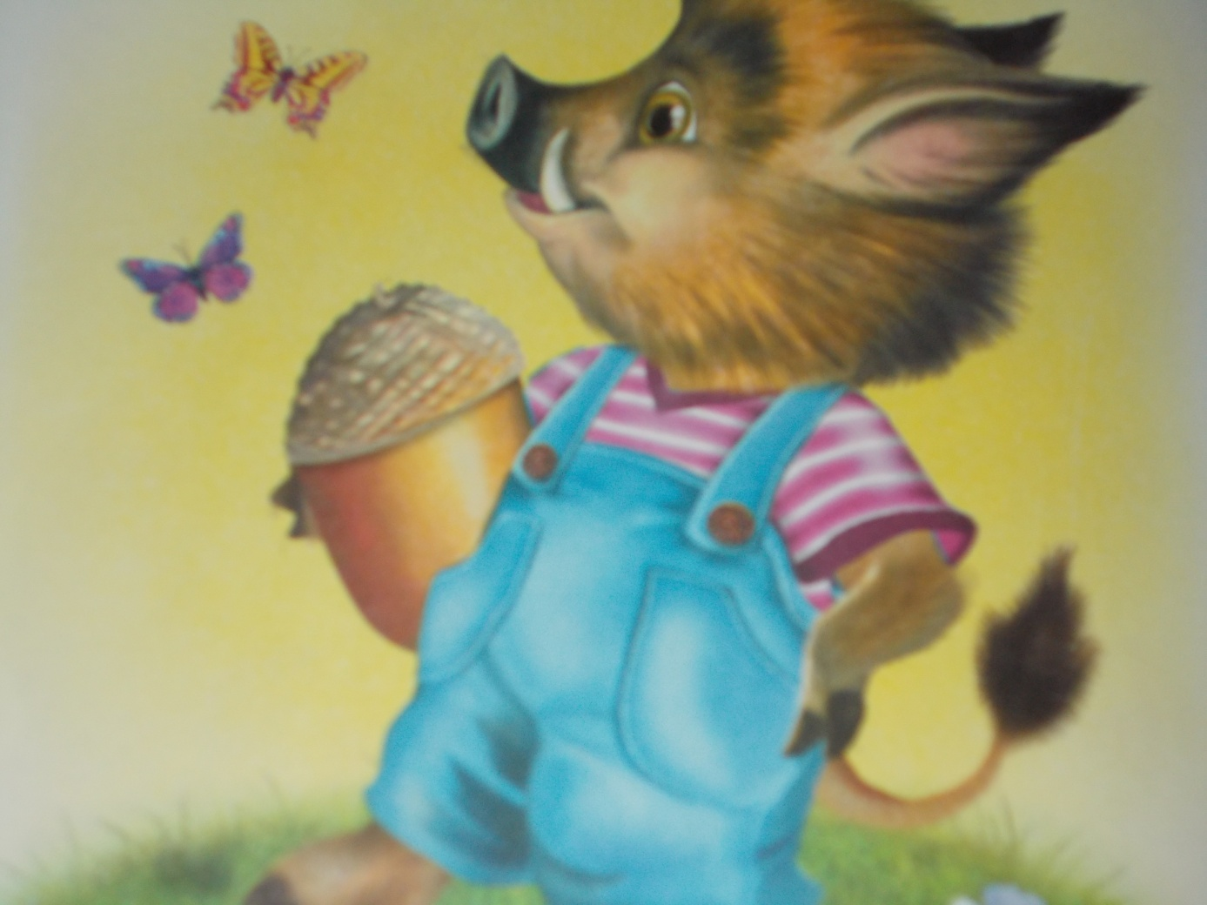

Slide 19
С яблоком в корзинке –
Притопал еж по тропинке.

Slide 20
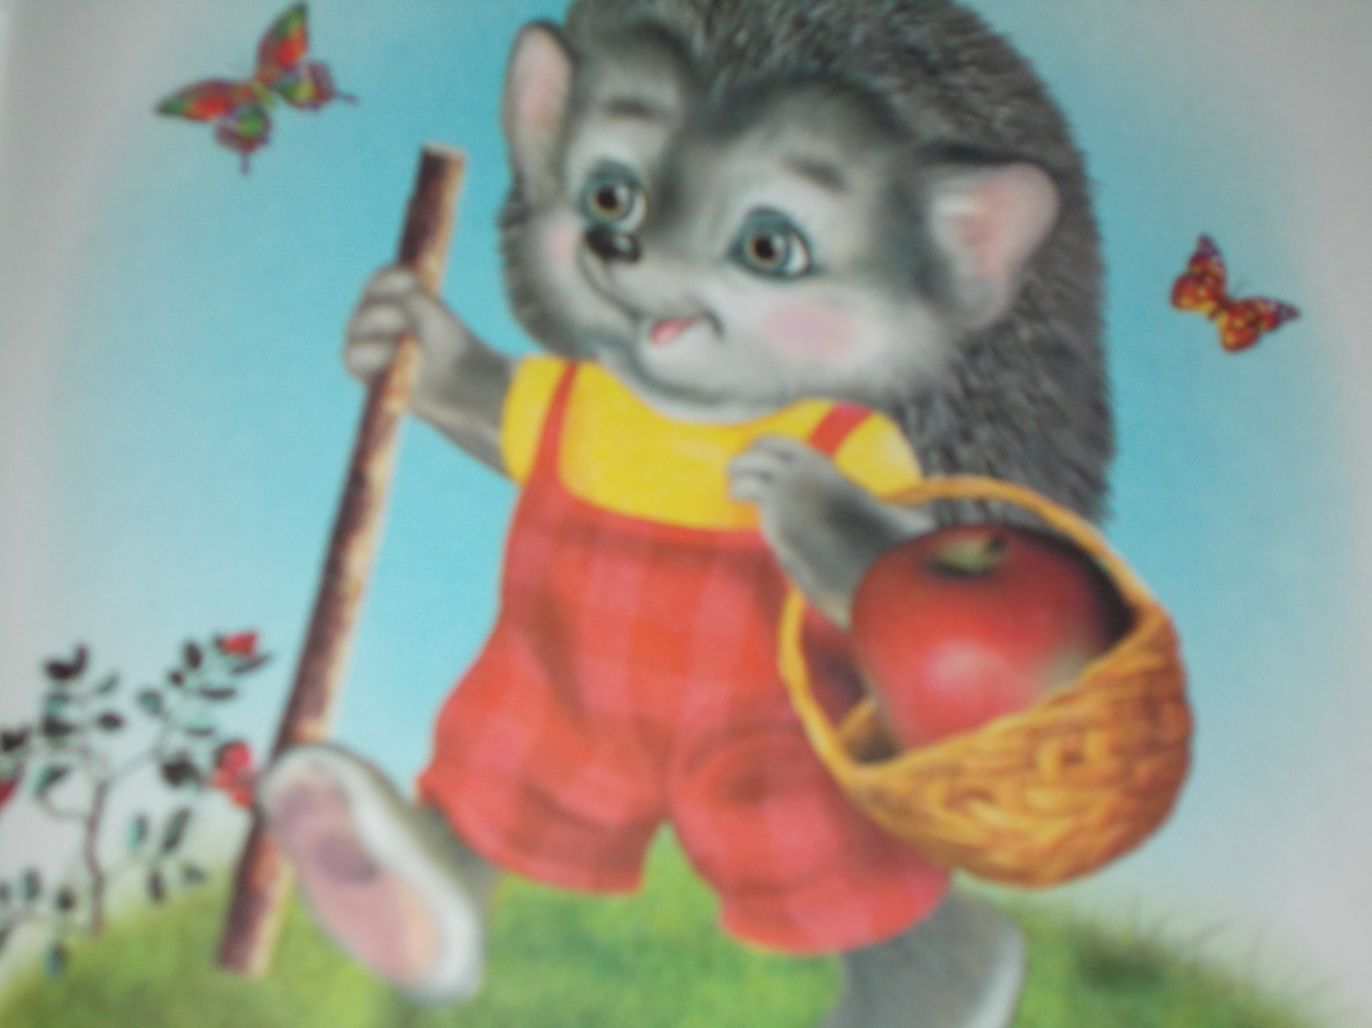

Slide 21
Медленным шажком –
Пришел Мышонок с пирожком.

Slide 22
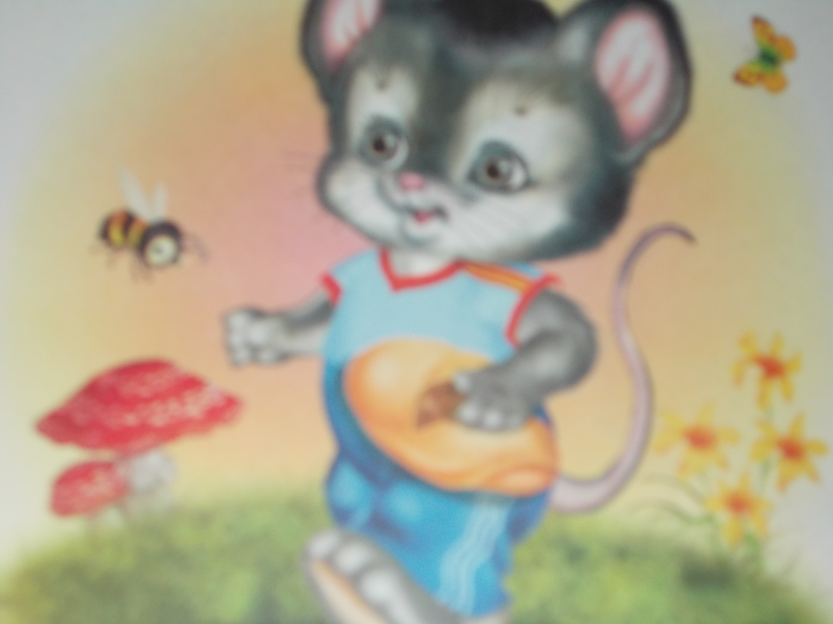

Slide 23
Вот как много угощенья!
Вкусным будет день рожденья!

Slide 24
1.Песня «К сожаленью день рожденья только раз в году.
2. Танец с Мишуткой.
3. Игра «пирожок».
4. Хоровод « Из – под дуба!»
5. Песня – хоровод «Каравай»

